Slide 1
Kuliah 6
Struktur Protein

Slide 2
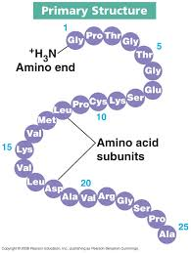
Struktur Primer
Proses sintesis di ribosom akan menghasilkan protein dalam bentuk sekuen asam amino

Slide 3
Struktur Primer
Sekuen ini disebut dengan struktur primer
Perubahan atau penggantian asam amino pada struktur primer dapat bersifat fatal bagi fungsi protein.

Slide 4
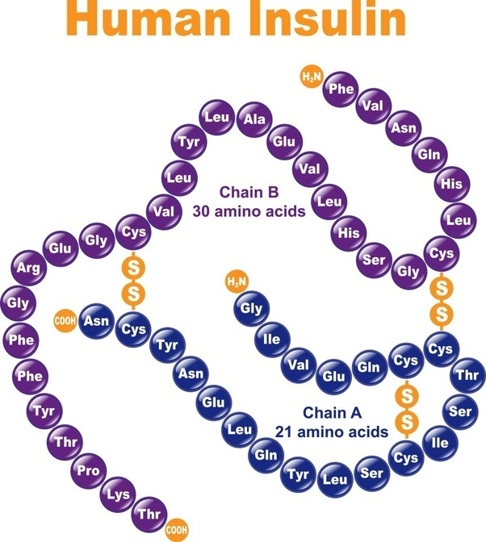
Struktur Primer

Slide 5
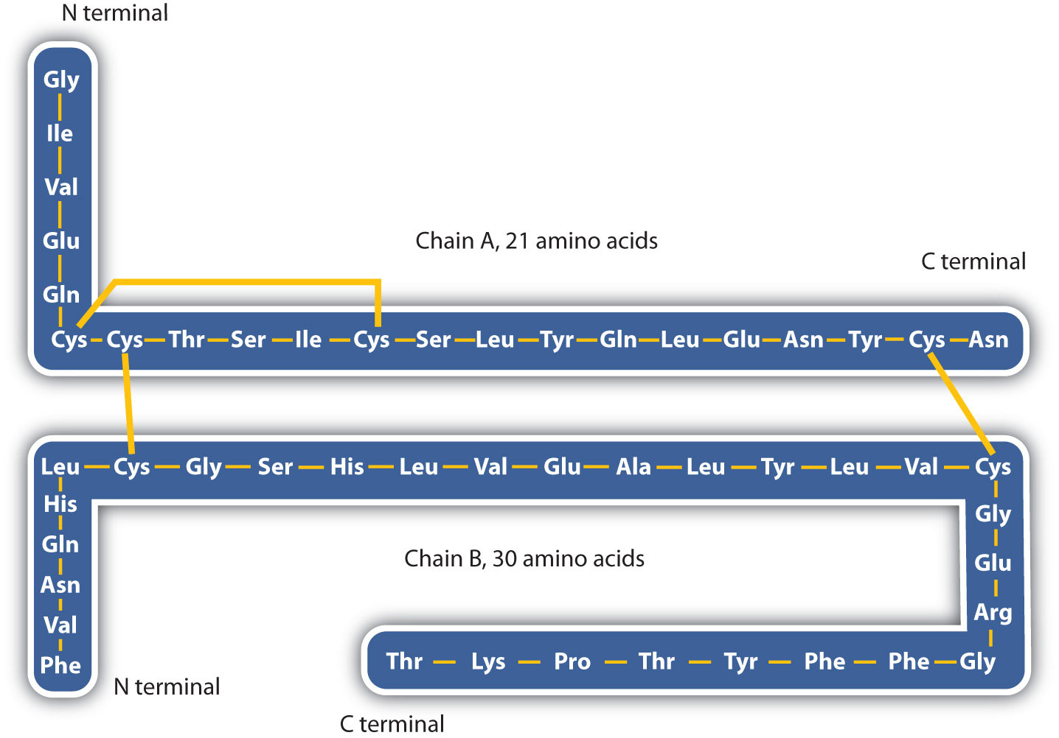
Struktur Primer

Slide 6
Struktur Primer
Struktur primer insulin pertama kali ditemukan oleh Frederick Sanger
Menggunakan Fluoro dinitrobenzene yang bereaksi dengan gugus amin di ujung
Kemudian dihidrolisis dengan parsial menggunakan asam atau protease tripsin.
Campuran peptida kemudian dipisahkan dengan gel 2 dimensi selanjutnya dengan kertas kromatografi

Slide 7
Struktur Primer
Hubungan kekerabatan antara makhluk hidup yang disusun sebagai pohon filogenetik berdasarkan urutan asam amino sitokrom C
Fitch dan Margoliash berhasil mempelajarinya dari bakteri sampai mamalia

Slide 8
Struktur Primer

Slide 9
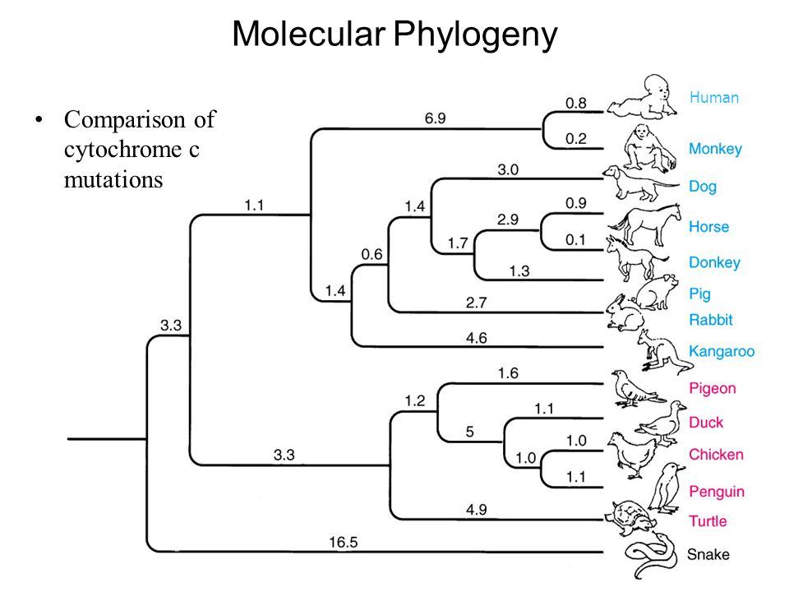
Struktur Primer

Slide 10
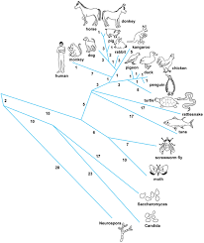
Struktur Primer

Slide 11
Struktur Primer
Dari hasil analisis asam amino tersebut ditemukan bahwa manusia memiliki hubungan kekerabatan dekat dengan kera dan sangat jauh dengan Neurospora
Angka menunjukkan asam amino yang berbeda pada sekuen asam amino terhadap titik cabangnya
Misalnya perbedaan jumlah asam amino pada sitokrom C ayam dan kupu-kupu adalah 10+6+5+3+3+1+1+1 = 30 asam amino

Slide 12
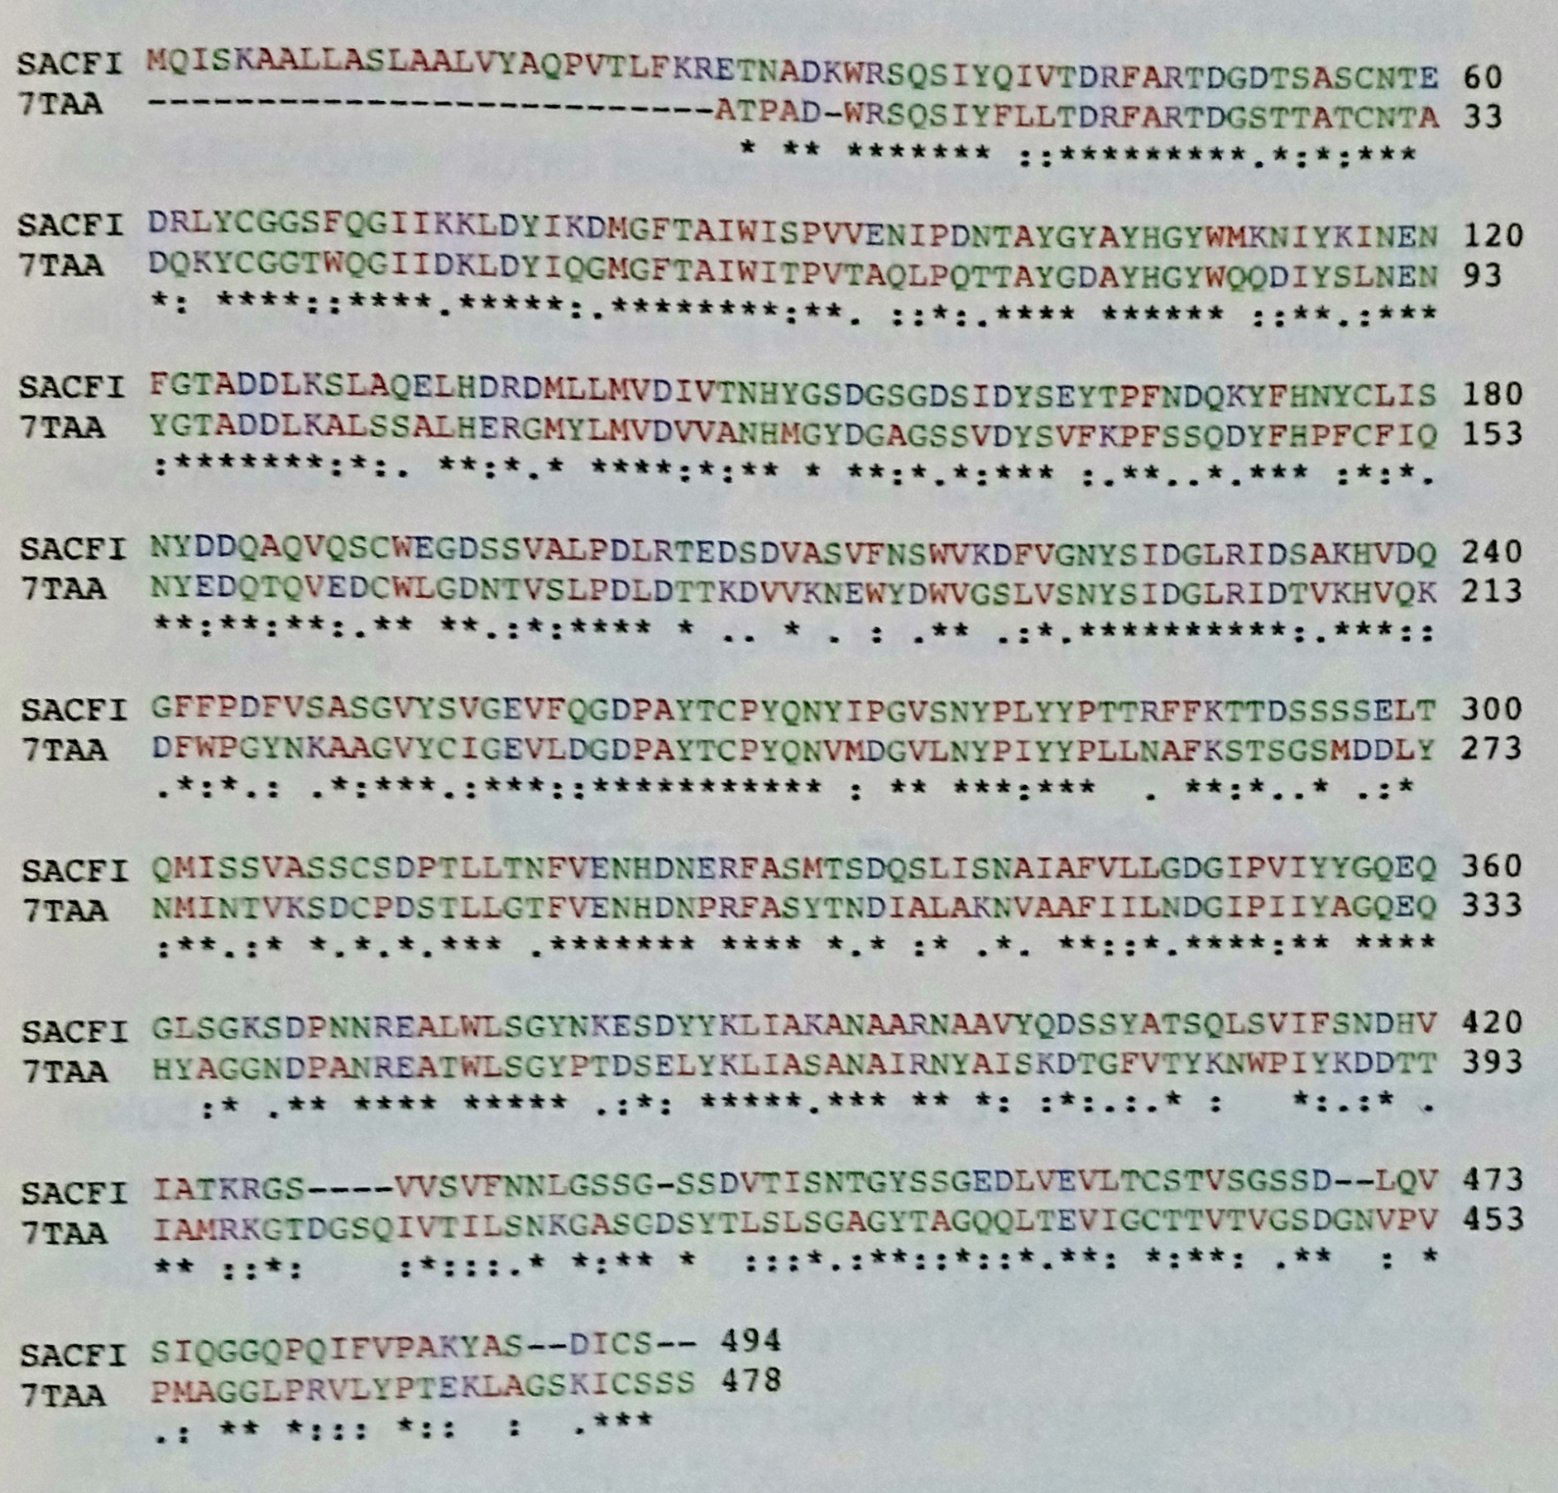
Struktur primer
Selain itu ada analisis hubungan kekerabatan dengan menggunakan sekuen asam amino
Homologi amilase ragi Saccharomycopsis fibuligera (SACFI)dan jamur Aspergillus oryzae (7TAA)

Slide 13
Struktur Primer
Tanda * = asam amino identic
Tanda : = homolog
Protein-protein dengan fungsi yang sama dan asam amino yang mirip disebut homolog
Pada sekuen asam amino terdapat daerah yang terlestarikan (conserved) yang mengandung asam amino yang penting untuk aktivitas dan fungsi protein

Slide 14
Struktur Sekunder

Slide 15
Struktur sekunder
Apabila rantai asam amino berputar maka akan membentuk heliks alfa.
Salah satu ciri yang unik dari struktur heliks adalah posisi rantai samping yang menyerupai daun pohon cemara ke bawah dan keluar dari putaran heliks.
Heliks dapat berputar kekanan atau kekiri
Struktur Heliks alfa pertama kali ditemukan oleh Linus Carl Pauling yang mendapatkan Nobel Kimia pada tahun 1954 untuk penemuan tersebut.

Slide 16
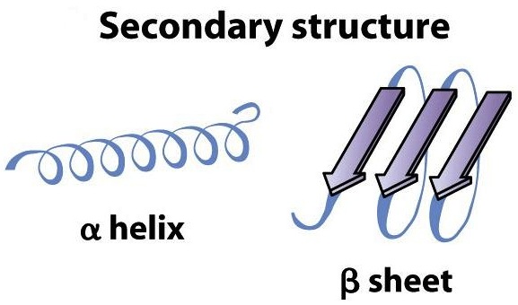
Struktur Sekunder

Slide 17
Struktur Sekunder
Karakter
Struktur | Karakter | Contoh
Heliks Alfa | Liat, pelindung dapat fleksibel atau keras tergantung jembatan S-S | Alfa keratin, rambut, bulu burung, kuku, tanduk
Lembar beta | Lembut, fleksibel | Sutra

Slide 18
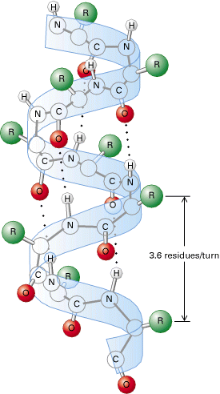
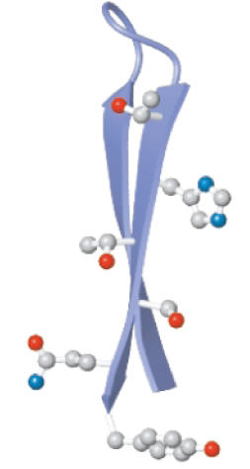
Struktur Sekunder

Slide 19
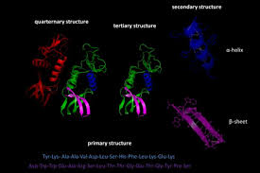

Slide 20
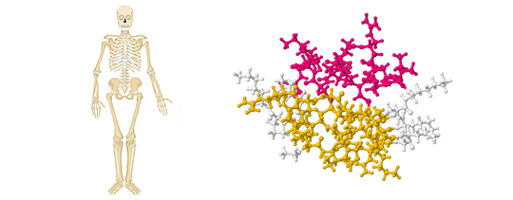
Berbagai macam tipe model Protein
Bare Bone

Slide 21
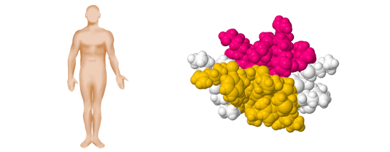
Berbagai macam model protein
Fleshed out

Slide 22
Berbagai macam model protein
Stick Figure Out

Slide 23
Berbagai macam model protein
Comic

Slide 24
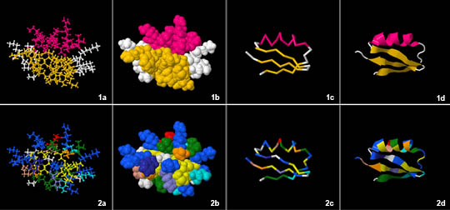
Berbagai macam model protein

